Slide 1
PYTHON DEĞİŞKENLER
NARGÜL ŞAHİN

Slide 20
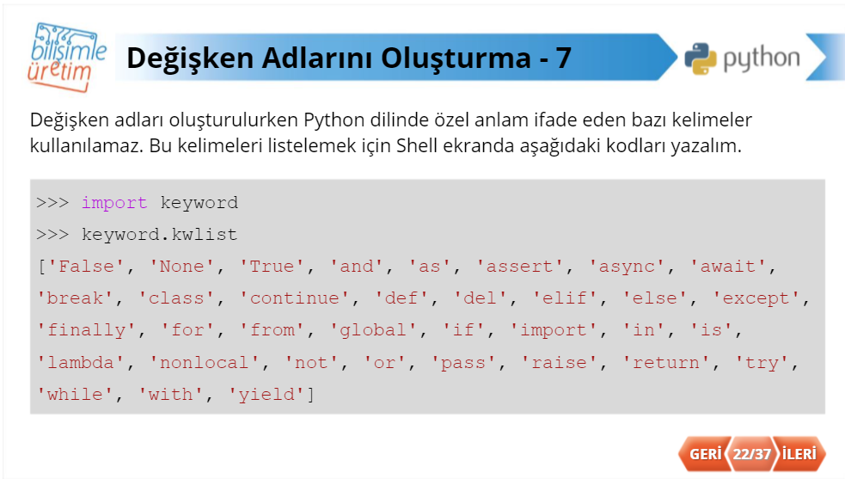

Slide 24
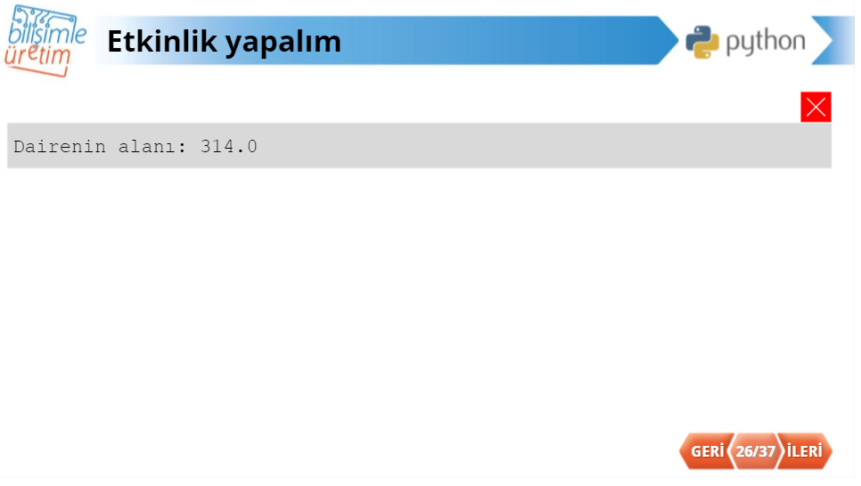

Slide 26
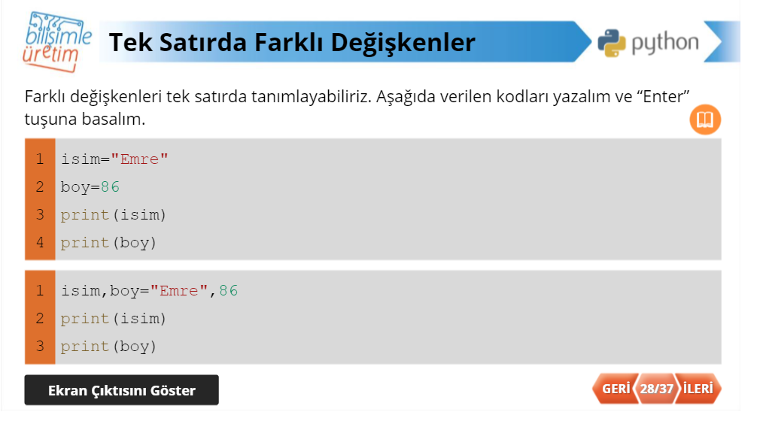

Slide 27
